Slide 1






JAARRAPPORT
2011

Slide 2
Inhoud
Voorwoord pag. 2
Samenvatting pag. 3
Organisatie STIMVA pag. 4
Incidentregistraties pag. 5
Bergingen pag. 6
Oorzaak incidenten Vrachtauto’s pag. 7
Incidentlocaties pag. 8
Land van herkomst voertuig pag. 9
Activiteiten STI-deskundigen pag. 10
Colofon pag. 11
Pagina 1
Jaarrapport STIMVA 2011

Slide 3
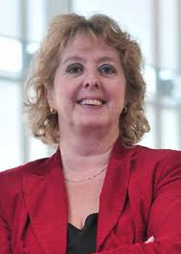
Voorwoord
Voorwoord
De Stichting Incident Management Vrachtauto’s (STIMVA) is een samenwerkingsverband van Rijkswaterstaat, het Verbond van Verzekeraars en de brancheorganisaties Transport en Logistiek Nederland (TLN), EVO en Koninklijk Nederlands Vervoer (KNV).
STIMVA heeft zich ten doel gesteld de afhandeling van incidenten met vrachtauto’s (zoals ongevallen, gestrande vrachtauto’s, hoogtemeldingen of afgevallen lading) op het Nederlandse wegennet te verbeteren om daarmee de negatieve effecten op de verkeersveiligheid en doorstroming te beperken. Door intensieve samenwerking en structurele aandacht voor de wijze van incidentafhandeling zijn we erin geslaagd de afhandelingsduur van incidenten met vrachtauto’s de afgelopen jaren sterk terug te brengen.
De rol van de STIMVA is zeker nog niet uitgespeeld. Er valt nog steeds winst te behalen in incidentafhandeling. Een juiste uitvraag en goede registratie zijn daarbij de sleutelelementen. Tegelijk kan door de verdere inzet van technieken de snelheid en volledigheid van de informatie nog verbeteren. De STIMVA kan ook een grotere rol spelen in de juiste en feitelijke berichtgeving over de omvang en de gevolgen van de incidenten met vrachtauto’s. Door deze ervaringen om te zetten in preventieve maatregelen draagt dit bij aan minder incidenten en schade, wat positief is voor alle partijen die betrokken zijn bij de wegtransportsector. En dit alles is ook weer goed voor de Nederlandse economie en daarmee voor ons allemaal.
Karin Visser, Voorzitter van de STIMVA,
Hoofdingenieur Directeur
Rijkswaterstaat Verkeer- en Watermanagement
Pagina 2
Jaarrapport STIMVA 2011

Slide 4
Samenvatting
In het jaar 2011 heeft het Bestuur Stimva zes maal vergaderd waarvan één keer samen met de Commissie van Toezicht van de Stichting.
De Commissie van Toezicht (CvT) heeft vier maal vergaderd, in totaal zijn 6 klachten behandeld. Er zijn geen hoorzittingen gehouden. Per februari 2011 is de voorzittersrol overgegaan van Randolf Kobus (Centraal Beheer Achmea) naar Rob Aarse (TLN).
De meeste klachten hadden betrekking op de hoogte van de bergingsfactuur en de toepassing van de IM regeling.
Het aantal geregistreerde incidentmeldingen daalde in 2011, in vergelijking tot 2010, ongeveer met 7% tot een totaal van 4.799 incidenten, waarvoor 4.717 maal is uitgereden met een bergingsvoertuig. Hierbij zijn 2.744 bergingen uitgevoerd, in 1.843 gevallen is er geen voertuig aangetroffen of heeft er geen berging plaatsgevonden en heeft de melding geresulteerd tot een vergeefse rit.
Bandenproblemen is de belangrijkste oorzaak (898 meldingen) voor het stilvallen van vrachtwagens. Geconcludeerd kan worden dat bandenproblematiek de laatste 10 jaren de met 25 – 30% belangrijkste oorzaak is voor het stilvallen van vrachtwagens gevolgd door technische problemen in de aandrijving (motorpech/aandrijving). De verdeling over de oorzaken blijft stabiel.
Voor de herkomst van voertuigen, betrokken bij incidenten bestaat de top 4 uit; Nederland (80%), Duitsland (5,4%), Polen (4,2%) en België ( 2,6%). Ook hierin is geen tendens zichtbaar.
Bij de afhandeling van 1005 incidenten (ongeval en pech) is telefonisch overleg gevoerd tussen de STI-deskundige en het CMV/ de vertegenwoordiger van de wegbeheerder. Bij 222 incidenten is een STI-deskundige bij het incident ter plaatse geweest.
Pagina 3
Jaarrapport STIMVA 2011

Slide 5
Organisatie STIMVA
BESTUUR
Voorzitter: | mw. Ir. K. Visser | (RWS DUT)
Secretaris: | dhr. J.R. Stam (tot nov. 2011) dhr. M.K. Kammeijer (vanaf nov 2011) | (VvV)
Penningmeester: | dhr. M.J.H. van der Kuijl | (EVO, TLN & KNV)
Adviseur: | dhr. J.C. van Hees | (RWS VCNL)
SECRETARIAAT
Hoofd: | dhr. E. Hoekstra | (RWS VCNL)
Secretariaat: | mw. R. Carhuapoma | (RWS VCNL)
COMMISSIE
VAN
TOEZICHT
Voorzitter: | dhr. R.G. Kobus (tot feb.2011) | (Achmea/Centraal Beheer)
 | dhr. R. Aarse (vanaf feb. 2011) | (TLN)
Lid: | dhr. G. Brink | (Centraal beheer)
Lid: | dhr. M. Zuidgeest | (STI)
Lid: | dhr. R. de Bruijn | (ANWB)
Lid: | mw. I. Huffener | (VBS)
Lid: | dhr. H. van Douwe | (RWS CD)
Lid: | dhr. R. Kuijs | (VHD / CMV)
Lid: | dhr. J. van Barneveld | (KLPD)
Lid: | dhr. K. Zandbergen | (Politie Rotterdam)
Lid: | dhr. E. Hoekstra | (RWS VCNL)
Lid: | dhr. W. Rozendal | (RWS VCNL)
Lid: | Mw. S. Kern - Steyfkens | (RWS Regio ZN)
Pagina 4
Jaarrapport STIMVA 2011

Slide 6
Incidentregistraties
Het aantal geregistreerde incidentmeldingen daalde in 2011, in vergelijking tot 2010, ongeveer met 7% tot een totaal van 4.799 incidenten. Bij 3.743 meldingen was er sprake van gestrande voertuigen, in 1030 meldingen betrof het een ongevalsmelding en van 26 meldingen is geen (volledige) registratie van het incidenttype geregistreerd.
Pagina 5
Jaarrapport STIMVA 2011

Slide 7
Bergingen
In 2011 is er 4.717 maal met een bergingsvoertuig uitgereden, hierbij is 2.744 een berging uitgevoerd, waarvan 755 ongevalsbergingen en 2.092 pechverplaatsingen.
In 1.843 gevallen waarbij de berger is uitgereden is er geen voertuig aangetroffen of heeft er geen berging plaatsgevonden en heeft de melding geresulteerd tot een vergeefse rit.
Een vergeefse rit kan dus betekenen dat er wel ondersteuning is verleend maar dat er geen daadwerkelijke berging is uitgevoerd.
Ontwikkeling uitgevoerde bergingswerkzaamheden 2005-2011
Pagina 6
Jaarrapport STIMVA 2011
Notes:
7

Slide 8
Oorzaken vrachtwagenincidenten
De analyse toont aan dat bandenproblemen (25%) de meest voorkomende strandingsoorzaak is. Motorpech en problemen met de aandrijving zijn de daarop volgende oorzaken. Ongevallen met een wederpartij betreft 12% van het aantal meldingen.
Nieuwe foto
Pagina 7
Jaarrapport STIMVA 2011
Notes:
8

Slide 9
Incidentlocaties
Onderstaand een overzicht van de Top 25 wegvakken waar in 2011 de meeste incidenten (pech en ongeval) hebben plaatsgevonden. Er is geen nadere analyse uitgevoerd naar mogelijke verklaringen voor het voorkomen van incidenten op de genoemde wegvakken.
Pagina 8
Jaarrapport STIMVA 2011
Notes:
9

Slide 10
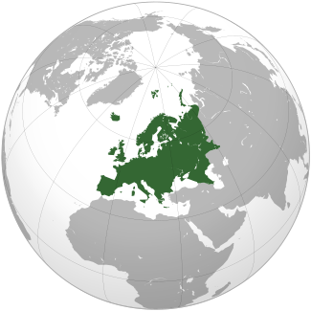
Land van herkomst
Het aandeel Nederlandse voertuigen, betrokken bij incidenten, betreft circa 80% van het totaal van de aantal incidentregistraties. Van de buitenlandse voertuigen, betrokken bij incidenten bestaat de top 3 uit; Duitsland (5,4%), Polen (4,2%) en België ( 2,6%).
Top 10 incidenten naar land van herkomst
Pagina 9
Jaarrapport STIMVA 2011
Notes:
10

Slide 11
Activiteiten STI-deskundigen
Bij de afhandeling van 1005 incidenten (ongeval en pech) is telefonisch overleg gevoerd tussen de STI-deskundige en het CMV/ de vertegenwoordiger van de wegbeheerder. Bij 222 incidenten is een STI-deskundige bij het incident ter plaatse geweest.
Rekening houdend met de afname van het totaal aantal IM-meldingen wordt geconcludeerd dat de betrokkenheid van de STI bij de afhandeling van incidenten is toegenomen. Dit geld in het bijzonder voor het aantal incidenten waarbij de STI telefonisch is ingeschakeld.
Inzet STI deskundige bij IM-bergingen naar categorie, absoluut en relatief.
Pagina 10
Jaarrapport STIMVA 2011
Notes:
11

Slide 12
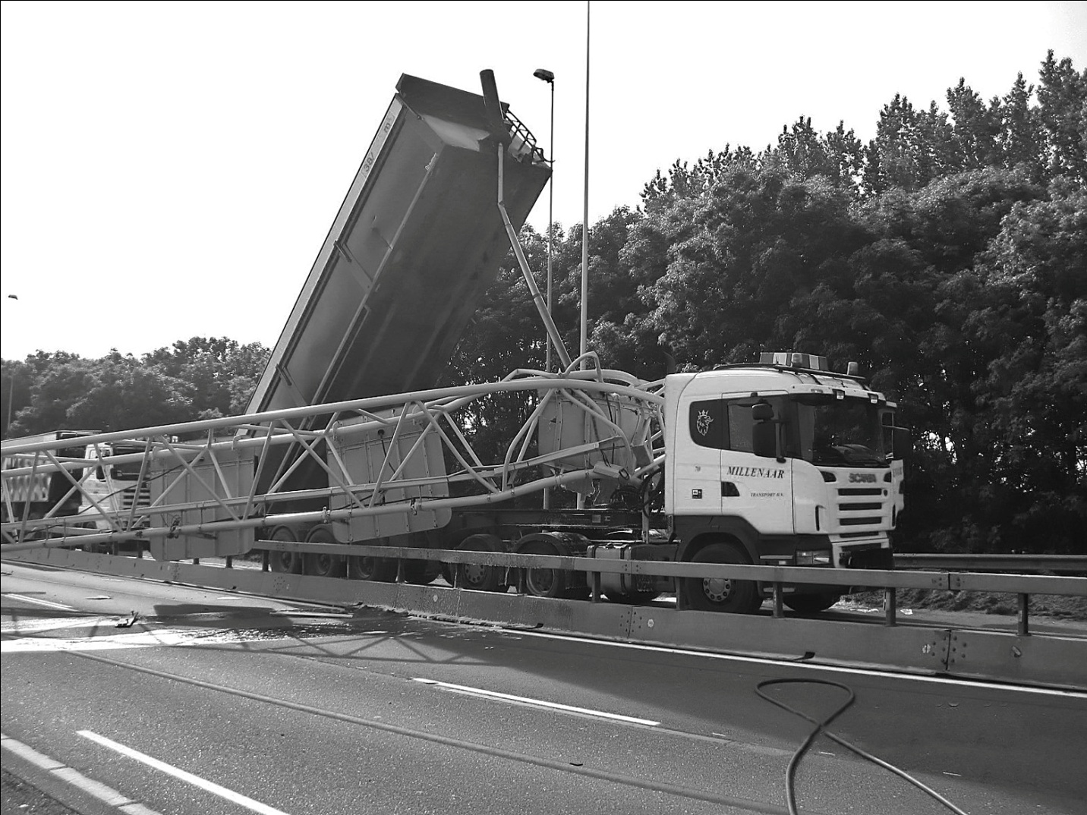
Colofoon
Uw schriftelijke reacties kunt u sturen aan:
STIMVA Telefoon: (030) 280 74 50
Ter attentie van:
- mw. R. Carhuapoma (secretariaat) Faxnummer: (030) 280 74 51
Postbus 24094 Email: dut-incidentmanagement@rws.nl
3502 MB UTRECHT Internet: www.stimva.nl
Redactie E. Hoekstra (VCNL, Rijkswaterstaat)
Concept en ontwerp E. Hoekstra
Fotografie B. de Bruijn en T. den Hertog (VCNL, Rijkswaterstaat)
Uitgave Rijkswaterstaat
Druk Rijkswaterstaat, mei 2012
Pagina 11
Jaarrapport STIMVA 2011
Notes:
12

